Slide 1
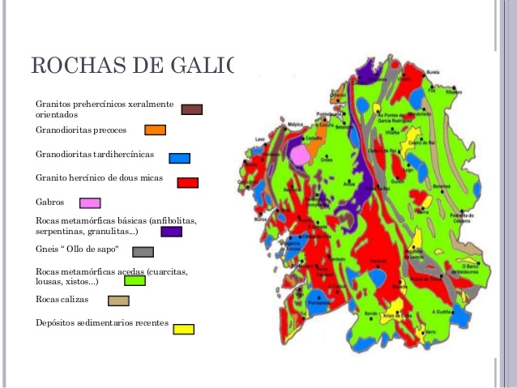
Minerais e Rochas selectividade

Slide 2
Listaxe de minerais que se deben clasificar
Páxina de clasificación de minerais
Elementos nativos: ouro, prata, cobre, xofre e polimorfos do carbono.
Haloxenuros: halita, silvina, fluorita.
Sulfuros e sulfosales: pirita, calcopirita, galena, blenda, cinabrio.
Óxidos e hidróxidos: hematites, magnetita, casiterita.
Sulfatos: xeso.
Carbonatos: calcita, aragonito, dolomita, magnesita, siderita.
Silicatos(minerais representativos de distintos grupos estruturais): olivino,granates,
Anfíboles e piroxenos, micas, caolinita, feldespatos potásicos e plaxioclasas, cuarzo.

Slide 3
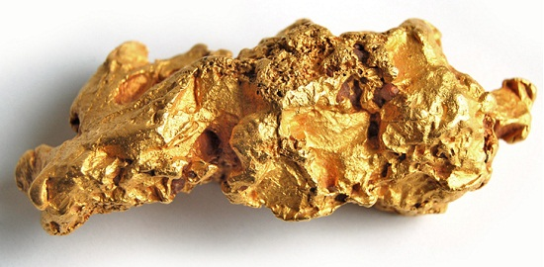
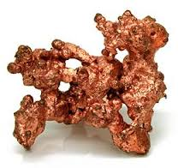
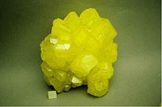
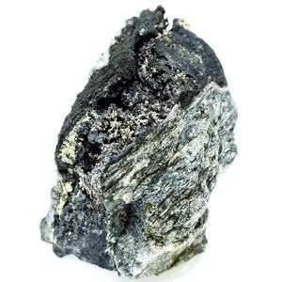
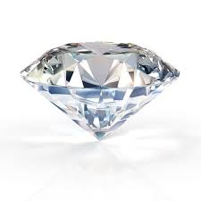
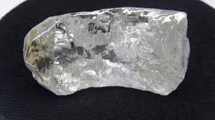
Minerais de elementos nativos
Ouro
(Au)
Prata (Ag) Xofre(S) Cobre (Cu)
Diamante(C)

Slide 4
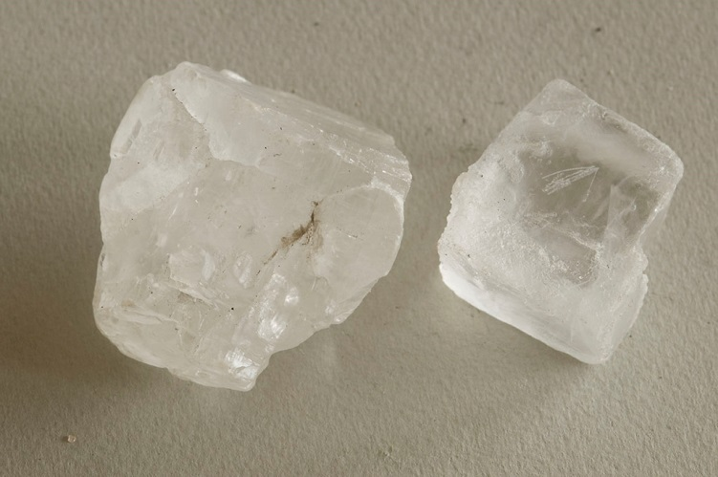
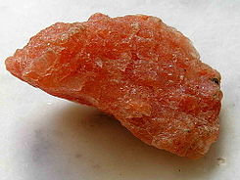
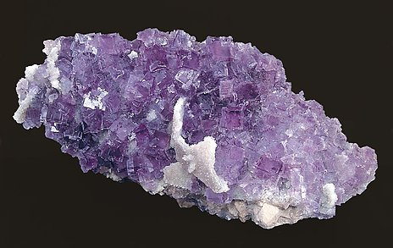
Haloxenuros
Halita NaCl Silvina KCl
Fluorita CaF2

Slide 5
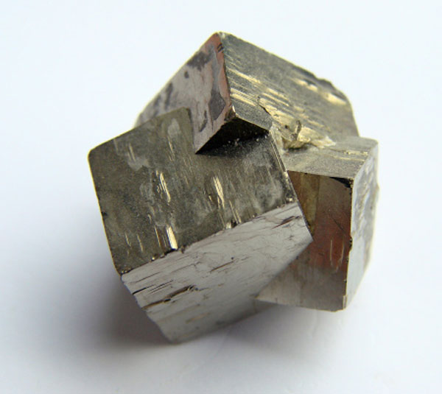
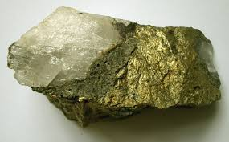
Sulfuros e sulfosales
Pirita FeS₂ Calcopirita ‎CuFeS₂

Slide 6
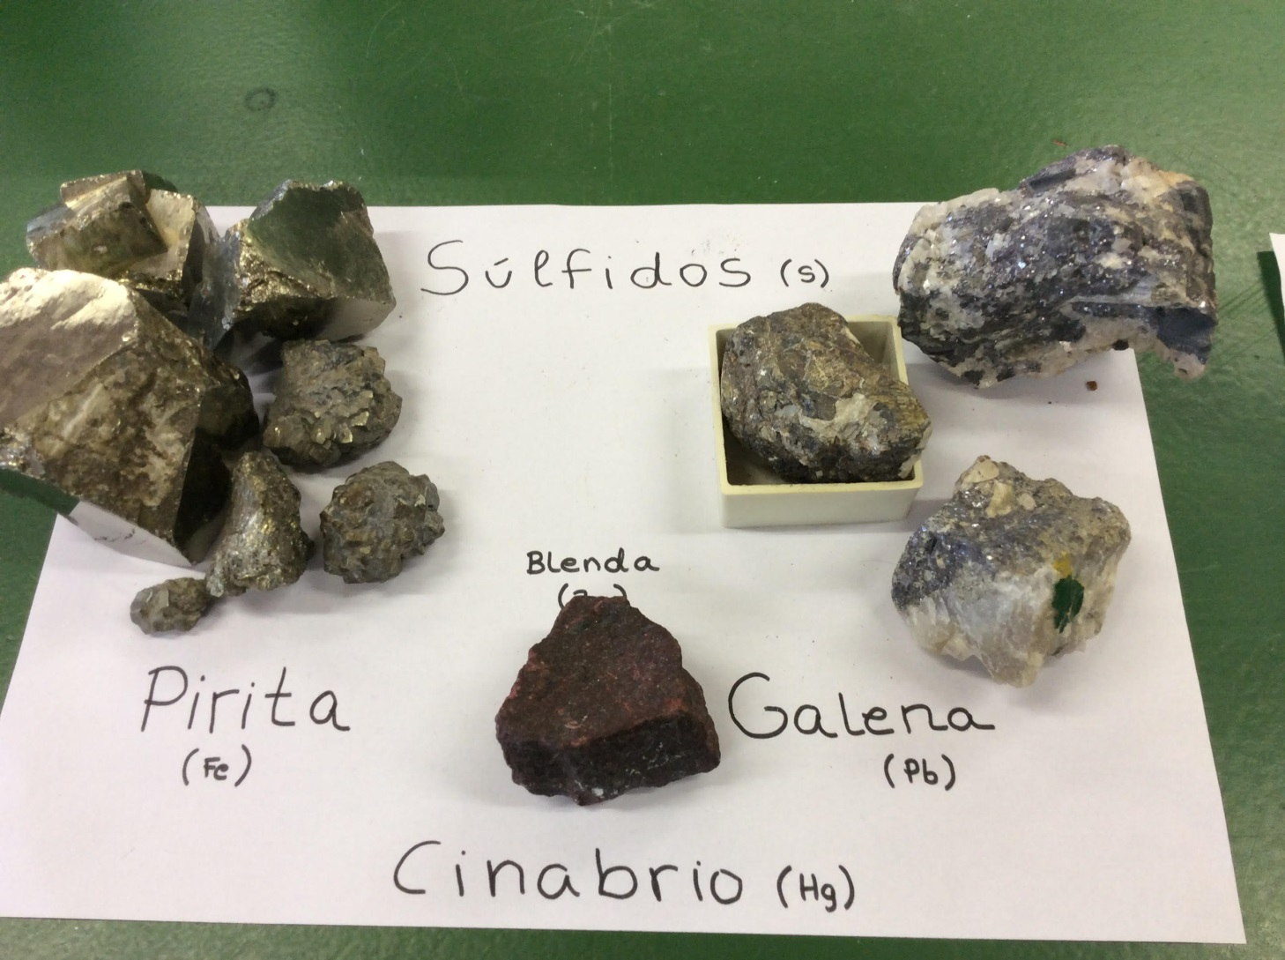
Sulfuros e sulfosales

Slide 7
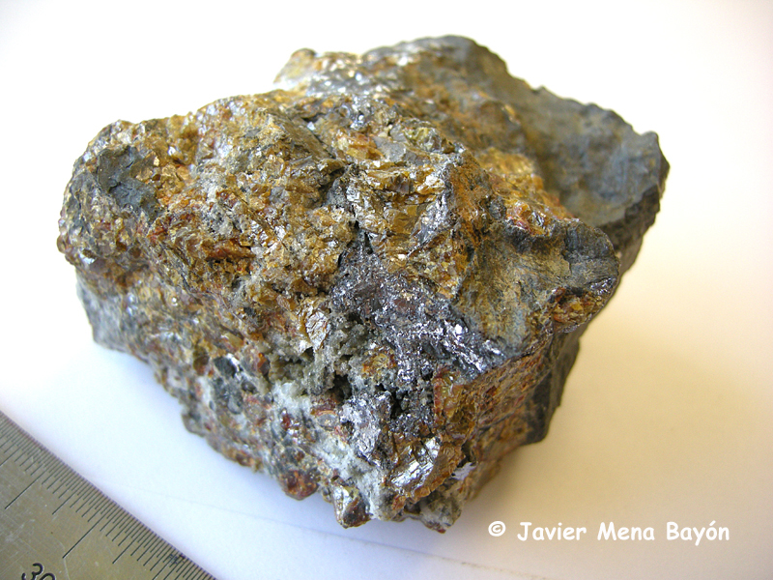
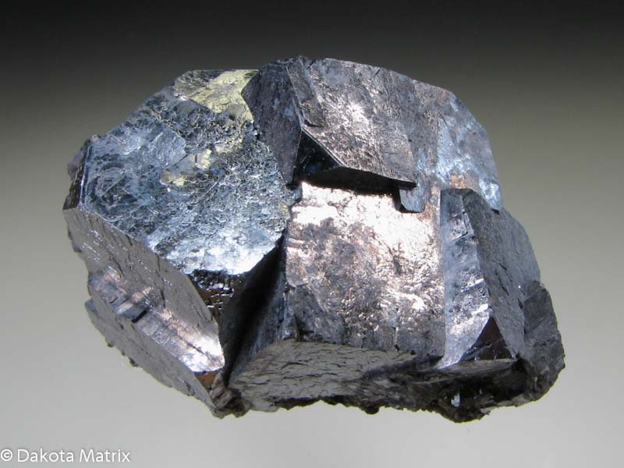
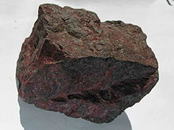
Sulfuros e sulfosales
Galena PbS Blenda ZnS
Cinabrio HgS

Slide 8
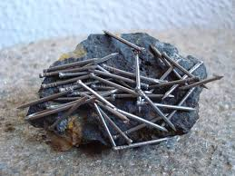
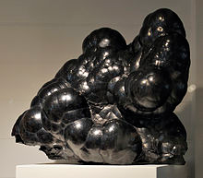
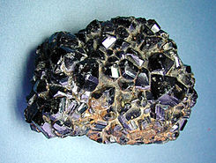
Óxidos e hidróxidos
Hematites Fe₂O₃ Magnetita Fe²⁺(Fe³⁺)₂O₄
Casiterita SnO₂

Slide 9
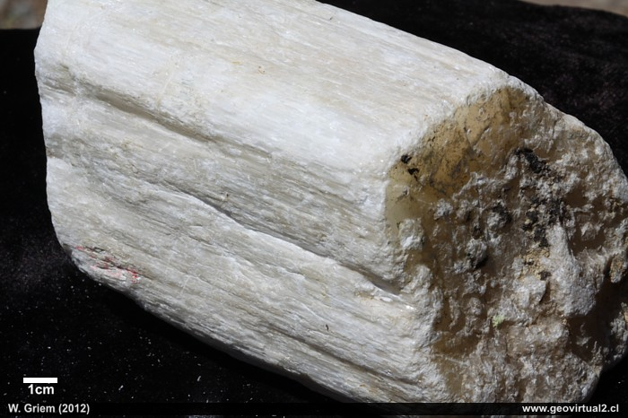
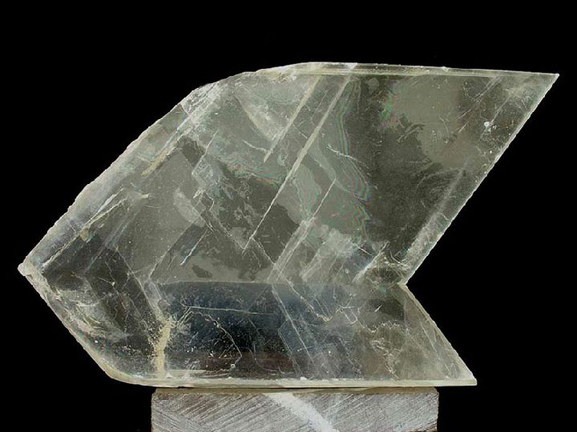
Sulfatos: xeso
Xeso fibroso CaSO₄·2H₂O Macla en punta de flecha

Slide 10
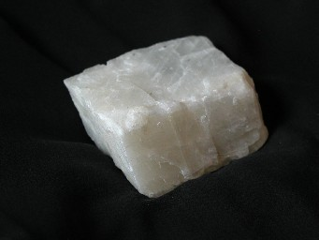
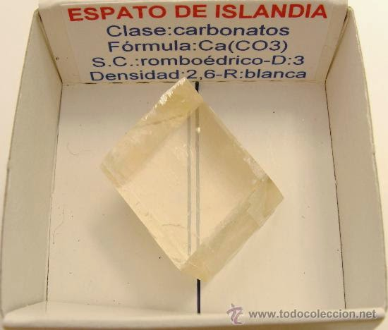
Carbonatos
Calcita CaCO₃

Slide 11
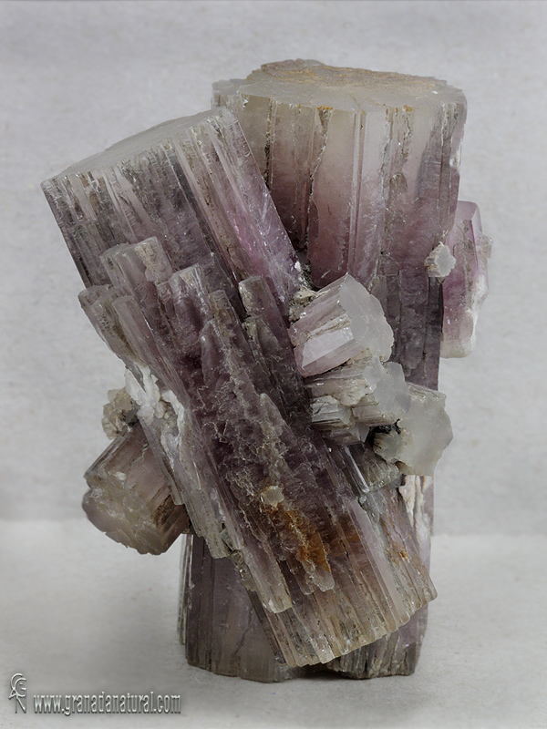
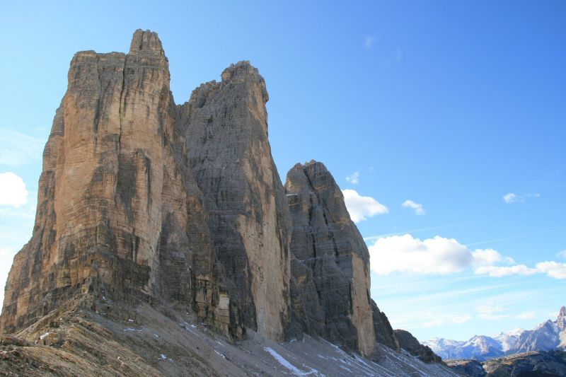
Carbonatos
Aragonito CaCO₃ Dolomita[CaMg(CO₃)₂]

Slide 12
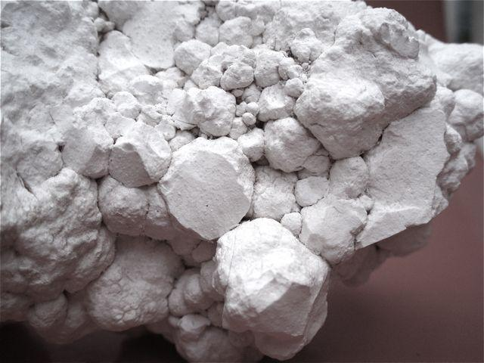
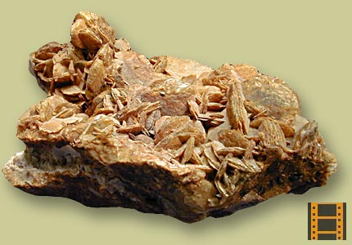
Carbonatos
Magnesita MgCO₃ Siderita FeCO₃

Slide 13
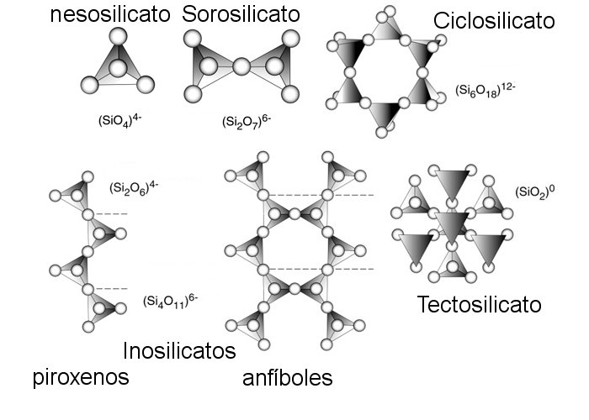
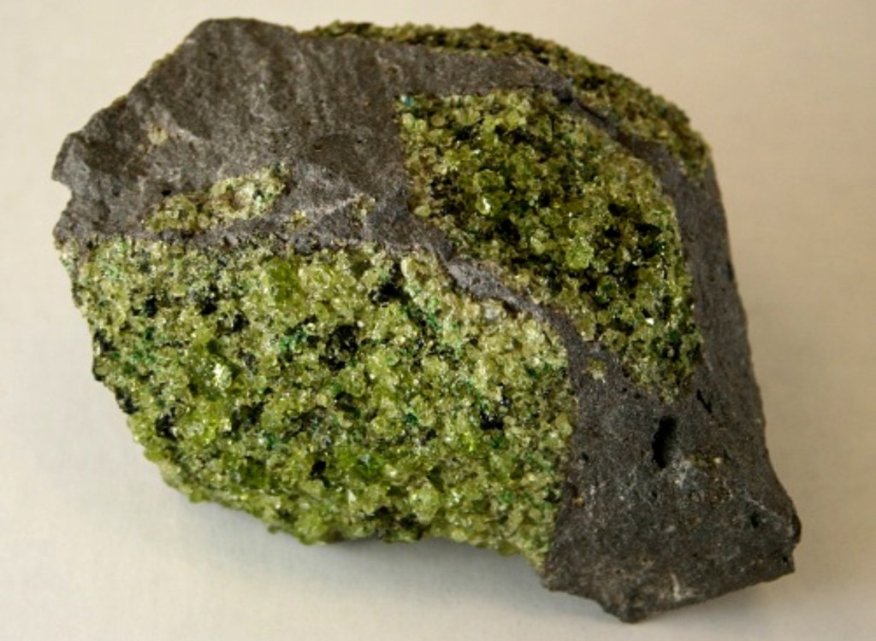
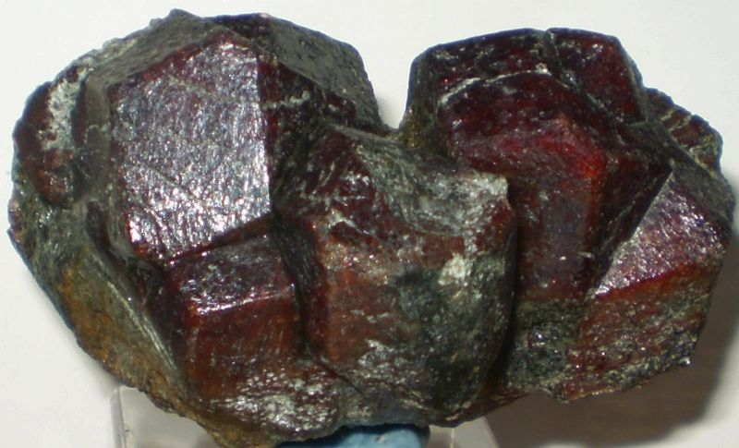
Silicatos. Nesosilicatos
Olivino A₂SiO₄ Granates (Ca,Fe,Mg,Mn)3(Al,Fe,Mn,Cr,Ti,V)2(SiO4)3

Slide 14
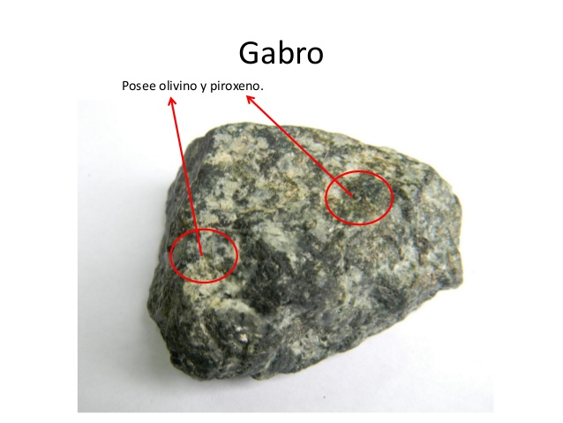
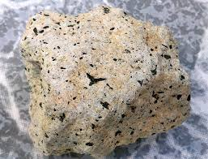
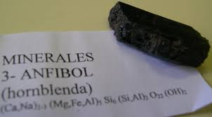
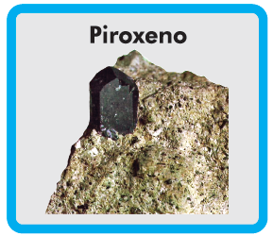
Silicatos.Inosilicatos
Anfíboles A₀₋₁ B₂ C₅ (Si,Al,Ti)₈ O₂₂ D₂ Piroxeno (Ca,Mg,Fe,Mn,Na,Li)(Al, Mg, Fe, Mn,Cr,Sc,Ti)(Si, Al)₂O₆

Slide 15
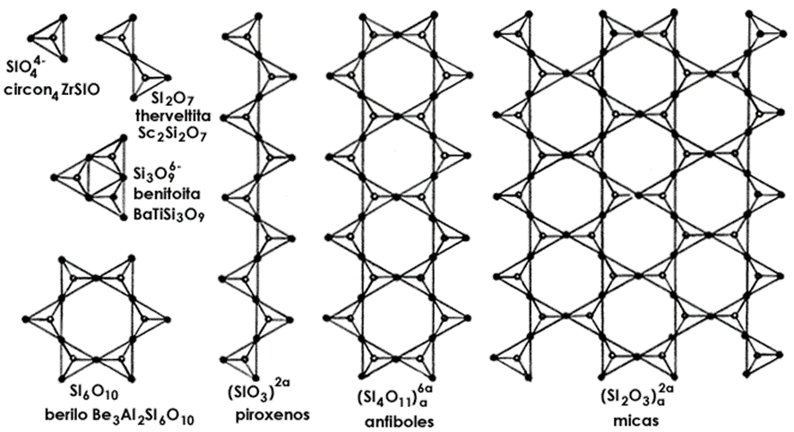
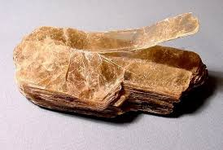
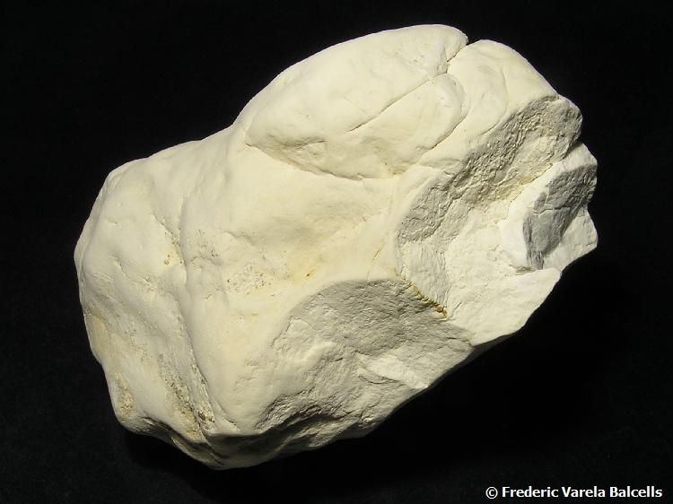
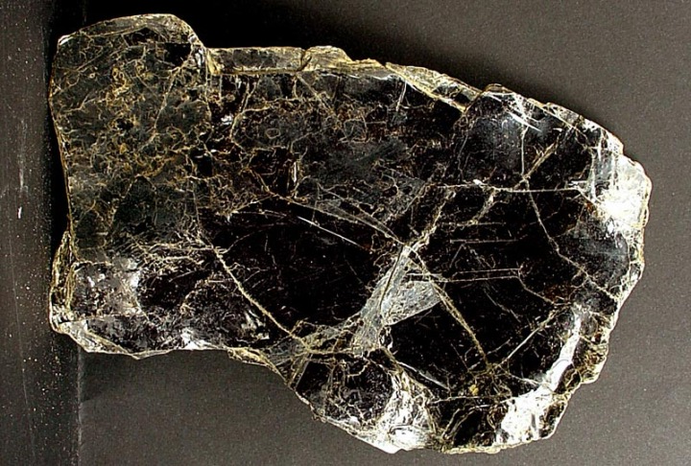
Silicatos.Filosilicatos
Micas K(Mg,Fe)₃(Al,Fe)Si₃O₁₀(OH,F)₂ Caolinitas Al₂ Si₂O₅(‎OH‎)₄
Moscovita
Biotita

Slide 16
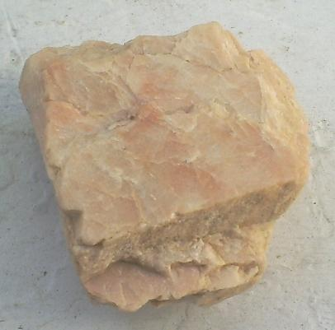
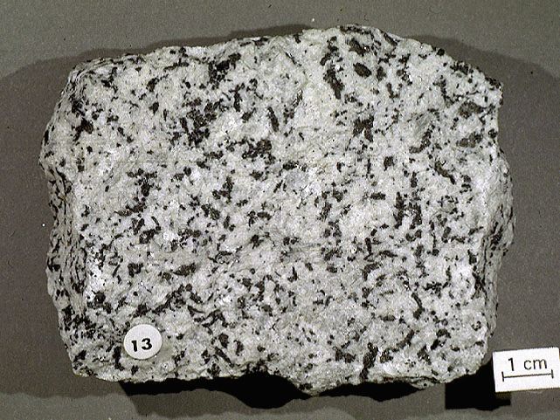
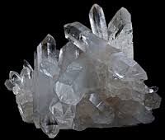
Silicatos. Tectosilicatos
feldespatos potásicos Ortoclasa ‎KAlSi₃O₈ ortosa
Plagioclasa albita
(‎Na‎,‎Ca‎)(‎Si‎,‎Al‎)₃O₈
Cuarzo SiO₂

Slide 17
Rocha Ígneas ou magmáticas
Plutónicas: granitos, diorita, sienita, gabro, peridotita.
Volcánicas: riolita, andesita, basalto.
Subvolcánicas: pegmatita.

Slide 18
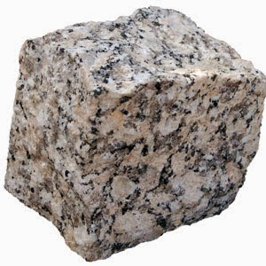
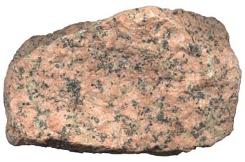
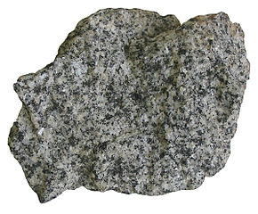
MAGMÁTICAS.Plutónicas
Granitocuarzo, feldespato e mica Sienita feldespato, oligoclasas, albita,biotit
ttttttt
Diorita

Slide 19
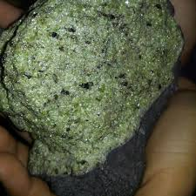
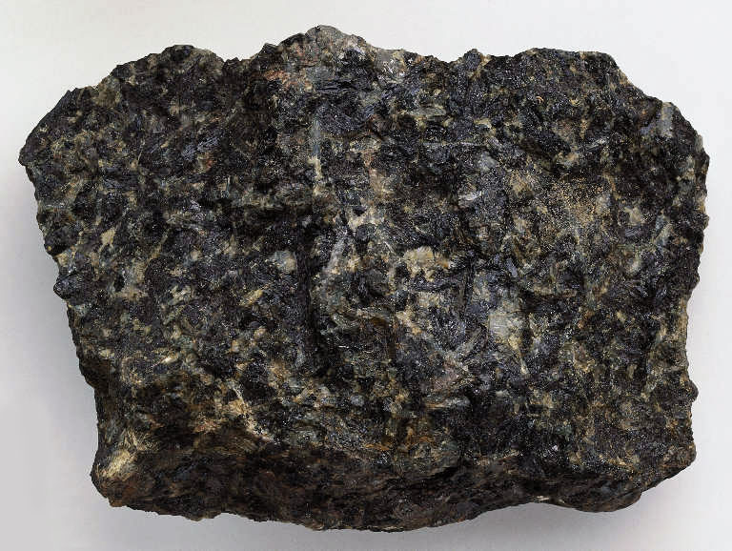
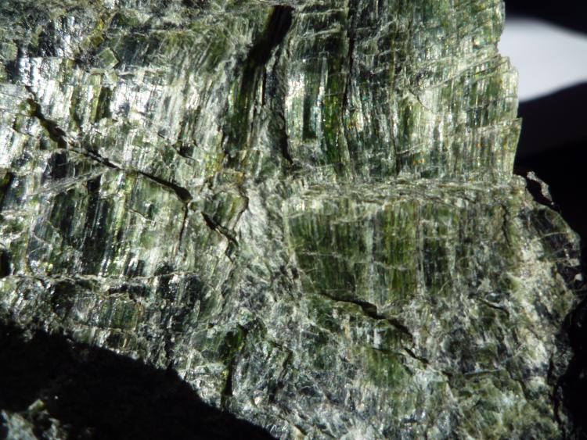
MAGMÁTICAS.Plutónicas
Gabroplaxioclasa cálcica e piroxeno Peridotia piroxenos e anfíboles.
Peridotita serpentinizada

Slide 20
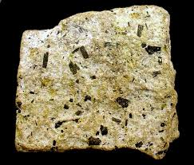
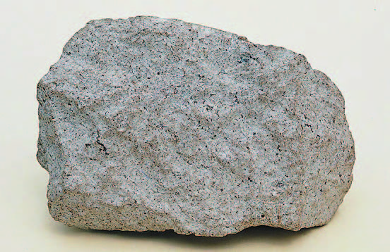
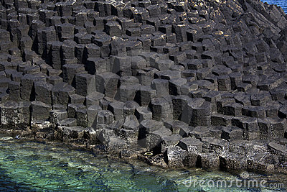
MAGMÁTICAS.VOLCÁNICAS
Rolitacuarzo, feldespato,biotita Andesita piroxeno, biotita e hornblenda
Basaltoolivino, augita, plaxioclasa

Slide 21


SUBVOLCÁNICAS.FILONIANAS
Pegmatita cuarzo, feldespato e mica
Con cristales de coriondón

Slide 22
Rochas Metamórficas
Metamorfismo rexional: lousa, xisto, gneis, anfibolita, granulita, ecloxita, migmatita (anatexia).
Rochas de composición particular e grao de metamorfismo variable: cuarcitas, mármores e serpentinitas.

Slide 23




METAMORFISMO REXIONAL
Lousa sericita, moscovita, clorita e cuarzo Xisto mica,clorita,talco, hornblenda,..
Lousa con pirolusita xisto con chorlo

Slide 24




METAMORFISMO REXIONAL
Gneis granito (cuarzo, feldespato e mica)

Slide 25


METAMORFISMO REXIONAL
Anfibolita hornblenda e plaxioclasa Granulita piroxeno, plaxioclasa,anfíboles

Slide 26



METAMORFISMO REXIONAL
Ecloxita (metamorfismo de alta presión de roca ígnea ,generalmente basalto o gabro) Migmatita

Slide 27



Rochas Metamórficas
Cuarcita Alto contido en cuarzo Mármore metamorfismo de caliza
Serpentinita silicato Mg

Slide 28
Rochas Sedimentarias
Detríticas: Conglomerado (pudinga, brecha), areísca, lutita (arxilas e limos)
Precipitación: caliza, dolomía, marga, evaporitas (cloruros sulfatos)
Organóxenas: carbóns(antracita, hulla, lignito, turba) e petróleo.

Slide 29




Rochas Sedimentarias.Detríticas
Conglomerado Brecha Pudinga
Areísca Limos e erxilas

Slide 30



ROCHAS SEDIMENTARIAS. PRECIPITACIÓN
Caliza de calcita Dolomia Carbonato cálcico magnésico
Marga

Slide 31

CLORUROS Y SULFUROS

Slide 32




ROCAS SEDIMENTARIAS.ORGANÓXENAS
CARBÓNS: Turba Lignito
Hulla Antracita

